Slide 1
ORIENTACIONES PARA LAS FAMILIAS
Convivencia Escolar
Castro, abril 2020

Slide 2
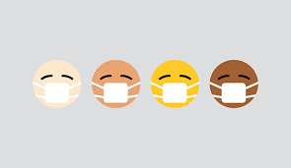
Es normal que frente a un periodo de aislamiento social (cuarentena) como el que estamos viviendo, experimentemos sensaciones de amenazas, de vulnerabilidad (propias y hacia nuestros seres queridos) síntomas de tristeza y ansiedad.

Slide 3
Para minimizar estos síntomas, les recomendamos
Debemos estar conscientes que los síntomas que se presentan son parte del proceso de adaptación a la situación que nos genera angustia, lo más probable es que vayan disminuyendo con el pasar de los días.

Slide 4
Veamos el vaso medio lleno¡
Sabemos que el aislamiento social nos puede generar miedo, irritación, ansiedad, ahí la importancia de sentir que quedarse en nuestras casas significa que nos hacemos partes de las acciones para un bien común y que estamos haciendo algo esencial para SALVAR VIDAS
Esto nos permite afrontar este momento de manera positiva y en comunidad.

Slide 5
Evite medios de comunicación alarmista y busque información en medios oficiales.
Es necesario que se generen espacios de conversación entre todos los integrantes del grupo familiar, sobre todo con los niños, procurando partir desde sus conocimientos acerca del tema preguntando ¿Qué sabes? ¿Qué dicen tus amigos? y ajustar el lenguaje y la información a su edad.

Slide 6
Orientar desde su conocimiento, responder a sus preguntas, si no tenemos algo claro expresarle “esto que me preguntas no lo sé, me voy a informar y conversamos” transmitiéndoles un mensaje de tranquilidad y honestidad.
En este punto resulta importante que usted como adulto exprese su mundo emocional con el o la niña o el joven, ayudando así que logre expresar también sus emociones.

Slide 7
El apoyo mutuo es FUNDAMENTAL, busque instancias para expresar emociones, sentimientos, inquietudes y malestares entre los miembros de la familia.
¡Escuchar y sentirse escuchado!

Slide 8
a volar la imaginación
Planificar rutinas diarias y horarios considerando labores domesticas, educativas y actividades recreativas en solitario y con la familia como: leer, ver series, meditar, cocinar, escribir, juegos de mesa, pintar, coser, bailar, etc.

Slide 9
N o olvidar c o n d u c t a s d e a u t o c u i d a d o
Descansar y dormir lo suficiente, desconectarse, cuidar la alimentación, apoyarse entre todos los integrantes del grupo familiar, realizar rutinas de actividad física: ejercicios, bailar, yoga, zumba, etc.

Slide 10
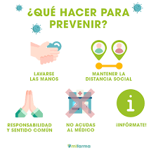
Y por último, enfatice con sus hijos en la prevención del contagio

Slide 11
Si su hijo es adolescente
Supervisar los límites al acceso de la información mediática.
Identificar fuentes confiables de información.
Evitar salir a fiestas o reuniones con amigos/as.
Busque comunicarse y descubrir intereses de su hijo/a.

Slide 12
Recuerden que esta situación solo será por un tiempo… ya volveremos a reunirnos
“…Es tarea de todos poner un granito de arena para el bien común dentro del hogar y como en la sociedad…”

